Slide 1
DEPARTAMENTO DE CIENCIAS ECONÓMICAS, ADMINISTRATIVAS Y DE COMERCIO
INGENIERÍA EN FINANZAS Y AUDITORÍA
AUTORAS: Carlosama Yépez, Wendy Maleny
Ramos Yaguachi, Karina Maricela
Directora: Econ. Guerrón Torres, María Isabel
Marzo, 2018

Slide 2
“ANÁLISIS DEL FINANCIAMIENTO DEL GASTO PÚBLICO DEL PRESUPUESTO GENERAL DEL ESTADO” PERIODO 2007-2016

Slide 3
ANTECEDENTES
1998-2000
2000-2003
2003-2005
2005-2007
2007-2016
Política Monetaria
PIB: (+) 10,7% INFLACIÓN: 3,30% DESEMPLEO: 7,8%
PIB: $100.598 millones de dólares INFLACIÓN: 4,55% DESEMPLEO: 5,7%
PIB: (+) 12% INFLACIÓN: 2,74% DESEMPLEO: 8,6%
PIB: (+) 8,35% INFLACIÓN: 12,48% DESEMPLEO: 9,2%

Slide 4
OBJETIVO DE LA INVESTIGACIÓN
Objetivo General
Analizar la situación económica del país, a partir de la evolución del comportamiento de los ingresos, egresos y financiamiento del PGE durante el periodo 2007-2016, para establecer escenarios que permitan realizar una planificación.

Slide 5
MARCO TEÓRICO
Teoría Planeación Prospectiva
Datos sobre el pasado
Percepción global, sistémica y dinámica
Posibles futuros
Futuras evoluciones de las variables
Smic Probabilistics
Notes:
El gasto que realiza el gobierno aumentará la renta de las familias, que a su vez gastarán parte del dinero, en una larga cadena que tendría como consecuencia la activación de la economía. cómo el incremento de una variable x puede producir una reacción en cadena que provoca incrementos mayores en otra variable y, de la que x es uno de sus componentes.

Slide 6
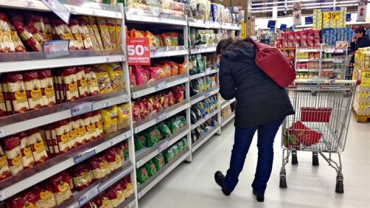
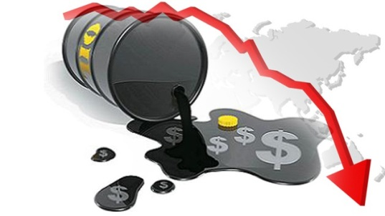
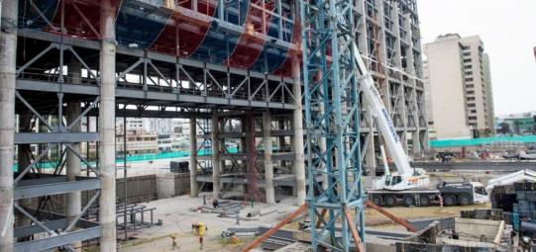
PRESUPUESTO GENERAL DEL ESTADO
INDICADORES ECONÓMICOS

Slide 8
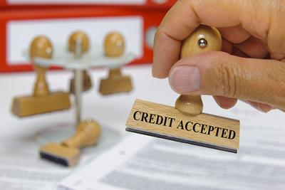
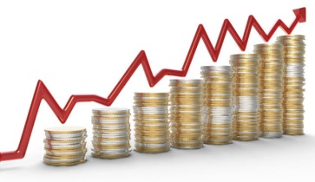
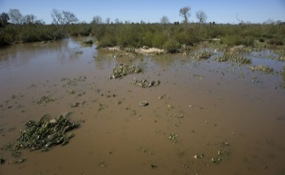

Slide 9
PRESUPUESTO GENERAL DEL ESTADO
INGRESOS

Slide 10
PRESUPUESTO GENERAL DEL ESTADO
GASTOS

Slide 11
PRESUPUESTO GENERAL DEL ESTADO
FUENTES DE FINANCIAMIENTO

Slide 12
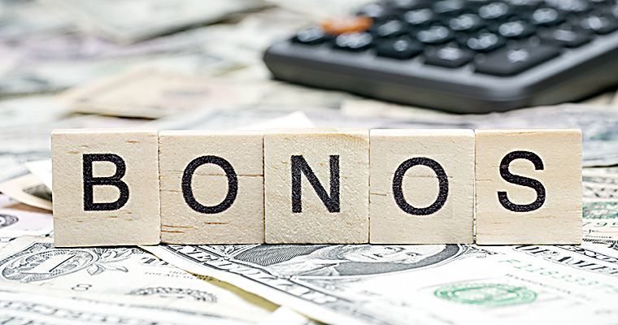
DEUDA EXTERNA
$417,8
Programa de Universalización de la Educación Básica
BDH
1,5%
$1,2
6,5%
Manejo de Finanzas Públicas 2008-2009

Slide 13
Global 2012 y 2030
Recompra del 91%
2010
$2.726
$1.838
Programa de Inversión Multisectorial
Manejo Presupuesto 2010-2011
6-8

Slide 14
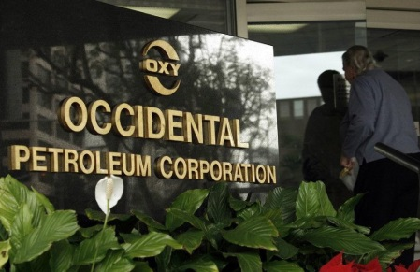
2011
$571
Toachi Pilaton
PAUTE-SOPLADORA
$123
2016
$10.600

Slide 15
PRESUPUESTO GENERAL DEL ESTADO
FUENTES DE FINANCIAMIENTO

Slide 16
PRESUPUESTO GENERAL DEL ESTADO
CONSTRUCCIÓN DE ESCENARIOS
Análisis Prospectivo del PGE
Futuro
Método Delphi
Variables Estratégicas
Software Smic Probabilistics
Hipótesis

Slide 17
PRESUPUESTO GENERAL DEL ESTADO
CONSTRUCCIÓN DE ESCENARIOS
Balance económico en el gobierno del Eco. Rafael Correa Delgado
Tendencia del precio del barril de petróleo
Tendencia de recaudación tributaria
Manejo de la deuda pública externa
Medidas en relación al gasto público

Slide 18
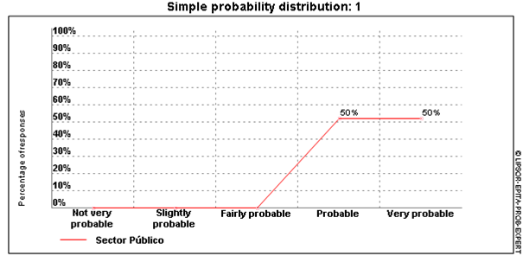
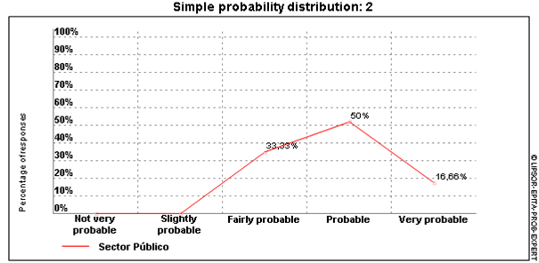
PRESUPUESTO GENERAL DEL ESTADO
RESULTADOS MÉTODO DELPHI
Precio del Petróleo
Ingresos Públicos

Slide 19
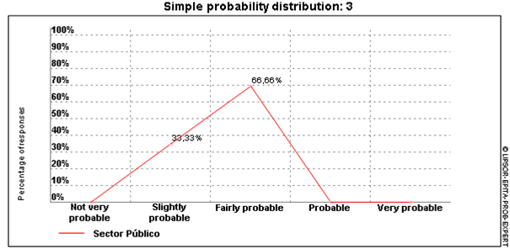
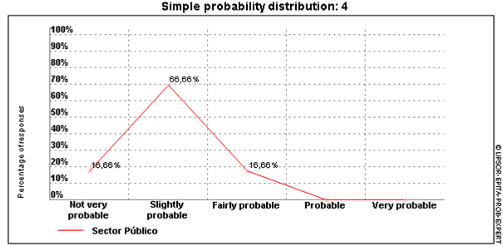
PRESUPUESTO GENERAL DEL ESTADO
RESULTADOS MÉTODO DELPHI
Gasto Público
Financiamiento Público

Slide 20
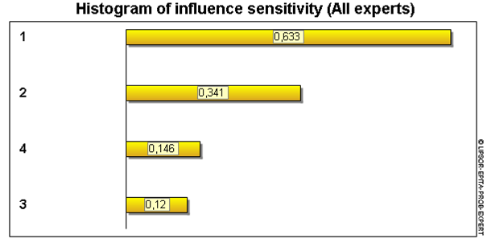
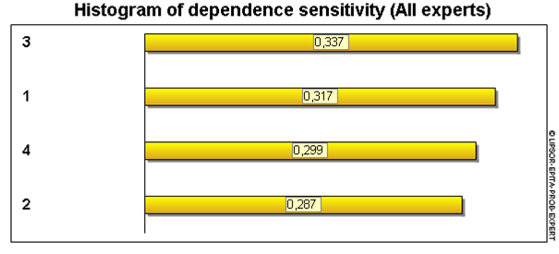
PRESUPUESTO GENERAL DEL ESTADO
VARIABLES INFLUYENTES Y DEPENDIENTES

Slide 21
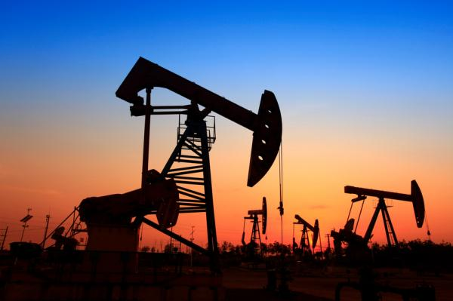
PRESUPUESTO GENERAL DEL ESTADO
HIPÓTESIS
2021
Situación Actual
Hipótesis a Futuro
Precio promedio $35 al 2016
Incremente a comparación del 2016
$34.334 millones de dólares
Incremente a comparación del 2016

Slide 22
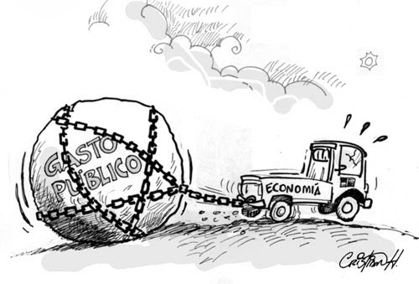
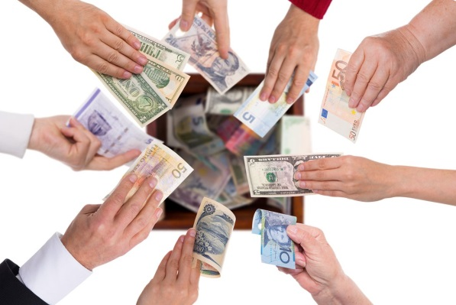
PRESUPUESTO GENERAL DEL ESTADO
HIPÓTESIS
$34.067 millones de dólares
Disminuye a comparación del 2016
$37.980 millones de dólares.
Disminuye a comparación del 2016

Slide 23
PRESUPUESTO GENERAL DEL ESTADO
MATRIZ DE PROBABILIDADES
Evento | Probabilidad
Incremento del precio del petróleo | 0,51 | Moderada
Incremento de Ingresos Públicos | 0,53 | Débil
Disminución del Gasto Público | 0,46 | Improbable
Disminución del Financiamiento Público | 0,41 | Improbable

Slide 24
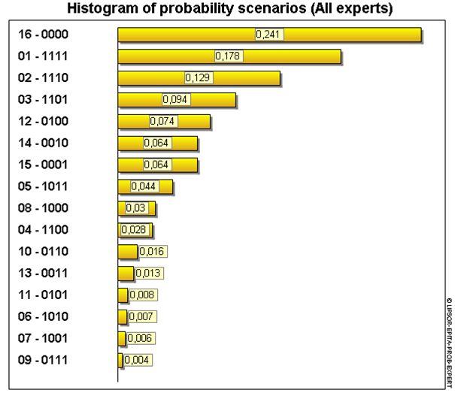
PRESUPUESTO GENERAL DEL ESTADO
PROBABILIDADES Y ESCENARIOS
Probabilidad de mayor a menor | Escenario
0,241 | Pesimista
0,178 | Tendencial
0,129 | Insostenible
0,094 | Lógico
0,074 | Futurible
0,064 | Catastrófico

Slide 25
PRESUPUESTO GENERAL DEL ESTADO
ANÁLISIS DE LOS ESCENARIOS
PESIMISTA
Precio del Petróleo | Ingresos Públicos | Gastos Públicos | Financiamiento público
Alto | Alto | Excesivo | Extremadamente Alto
Medio | Medio | Promedio | Alto
Bajo | Bajo | Austero | Regular

Slide 26
PRESUPUESTO GENERAL DEL ESTADO
ANÁLISIS DE LOS ESCENARIOS
TENDENCIAL
Precio del Petróleo | Ingresos Públicos | Gastos Públicos | Financiamiento público
Alto | Alto | Excesivo | Extremadamente Alto
Medio | Medio | Promedio | Alto
Bajo | Bajo | Austero | Regular

Slide 27
PRESUPUESTO GENERAL DEL ESTADO
CONCLUSIONES
Impuesto al Valor Agregado, Impuesto a la Renta e Impuesto a los Consumos Especiales
Gasto de personal corriente
Gasto de capital
Deuda externa (67%)
Deuda interna (33%)
Escenario tendencial (17,80%)
Escenario Pesimista (24,10%)

Slide 28
PRESUPUESTO GENERAL DEL ESTADO
RECOMENDACIONES
Generación de cajas de ahorro
Optimización de recursos
Renegociación de la deuda pública y reestructuración del financiamiento
Propuesta sobre el manejo económico
Sectores potenciales como el agrícola y minero

